Slide 1

Resolución 1361/2018
Plan Integrado de Acción Estratégica y Gestión Operativa
“Plan de Acción”

Slide 2
Porcentaje de ejecución:
90,17%
“Plan de Acción”
Vigencia 2019

Slide 3
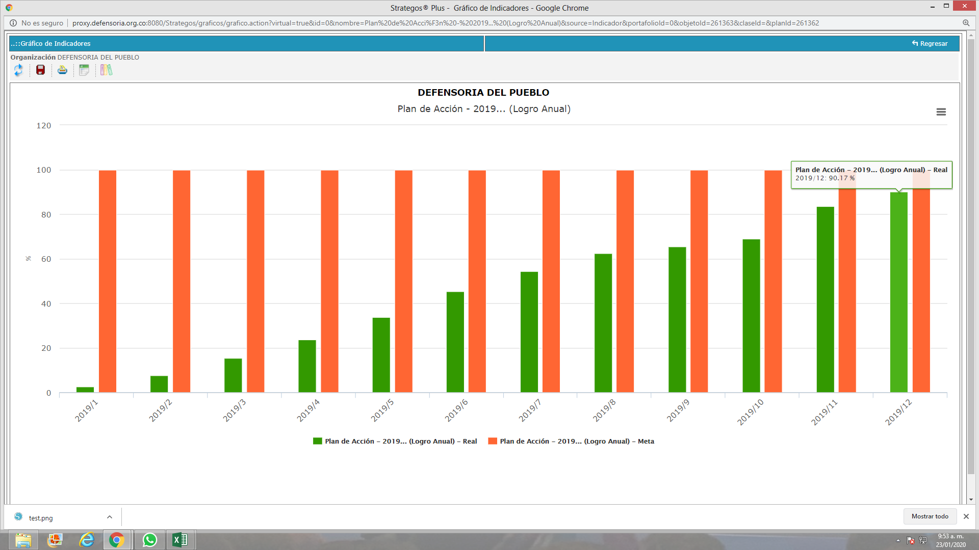
Comportamiento del avance en la ejecución del Plan de Acción – 2019
MES | ENERO | FEBRERO | MARZO | ABRIL | MAYO | JUNIO | JULIO | AGOSTO | SEPTIEMBRE | OCTUBRE | NOVIEMBRE | DICIEMBRE
% de Avance | 2.62 | 7.67 | 15.34 | 23.58 | 33.82 | 45.36 | 54.33 | 62.31 | 65.52 | 68.84 | 83.47 | 90.17

Slide 4
Línea
Estratégica 1.
% de avance por línea estratégica…
96,15%
Línea
Estratégica 2.
75,90%
Línea
Estratégica 3.
98,46%

Slide 5
Estado de ejecución de las actividades
37
Actividades
100%
Línea Estratégica 1:
5
Actividades
>90%
51
Actividades
3
Actividades
>80%<90%
6
Actividades
<80%

Slide 6
Estado de ejecución de las actividades
104
Actividades
100%
Línea Estratégica 2:
9
Actividades
>90%
151
Actividades
7
Actividades
>80%<90%
28
Actividades
<80%
Actividades canceladas:3

Slide 7
Estado de ejecución de las actividades
63
Actividades
100%
Línea Estratégica 3:
72
Actividades
3
Actividades
>90%
6
Actividades
<80%

Slide 8
Resumen de la ejecución del Plan de Acción:
204Actividades
100%
Actividades culminadas:
17
Actividades
>90%
Actividades con ejecución superior a 90%:
10
Actividades
>80%<90%
Actividades con ejecución superior a 80% inferior a 90%:
Actividades con ejecución inferior a 80%:
40
Actividades
<80%
Actividades canceladas:3

Slide 9
Gracias…

